Slide 1
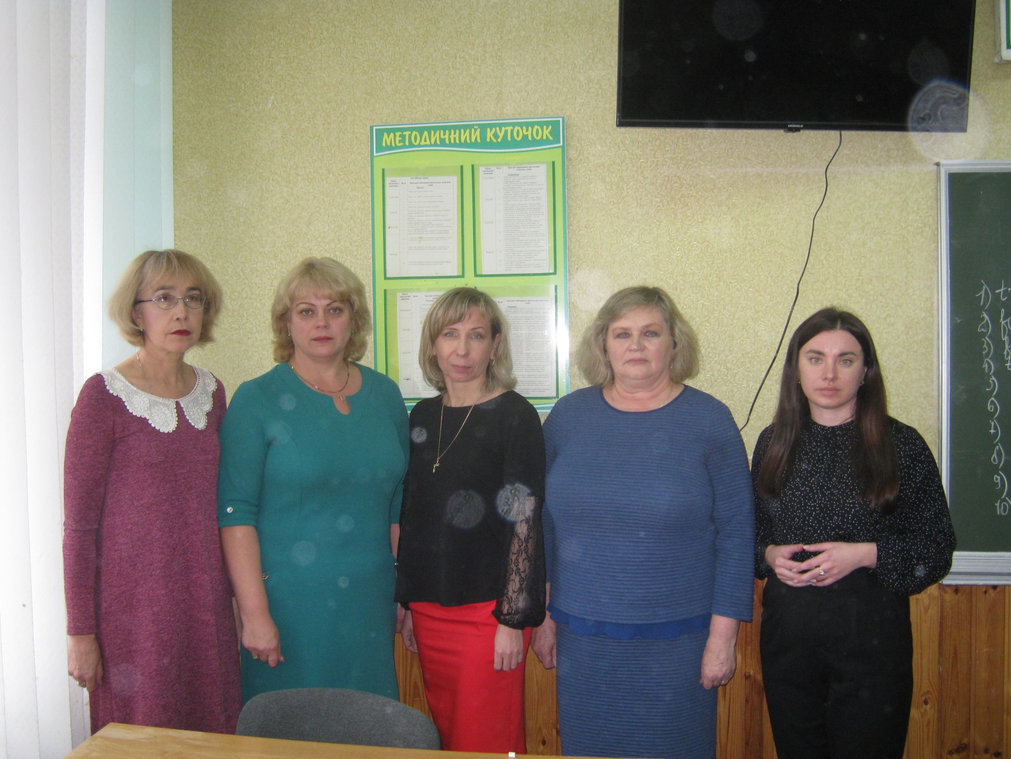

Slide 2

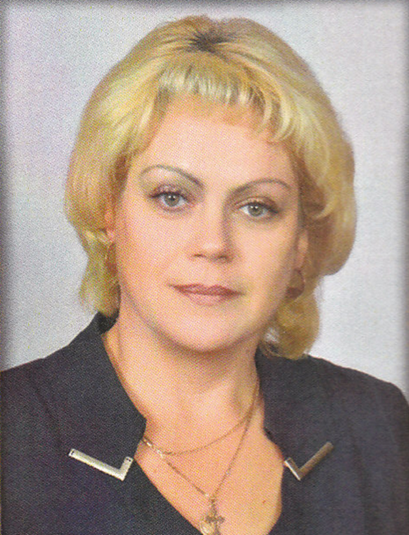
Довгопола Оксана Іванівна
Спеціаліст вищої категорії, « Старший вчитель »
Вчитель з англійської мови
Працює в Рокитнівському ліцеї №1 Рокитнівської селищної ради з 1994 р.

Slide 3

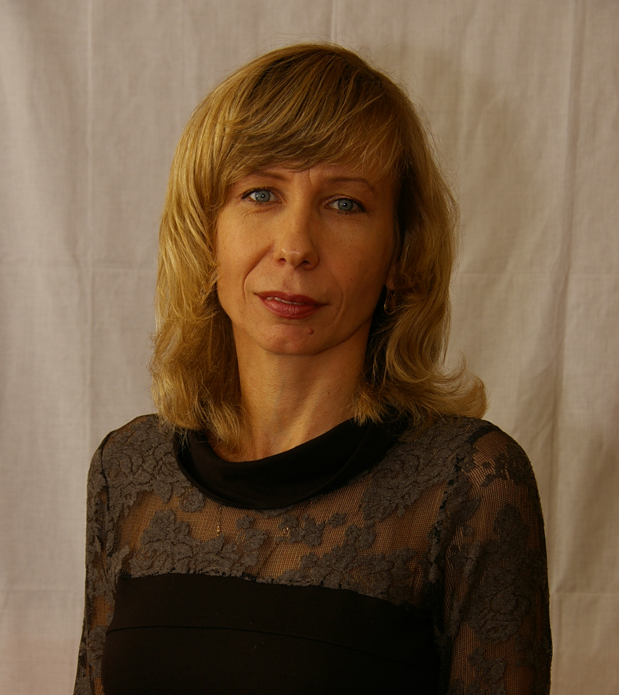
Богданець Світлана Кирилівна
Спеціаліст вищої категорії, «Старший вчитель», Вчитель англійської мови
Працює в Рокитнівському ліцеї №1 Рокитнівської селищної ради з 1991 р.

Slide 4

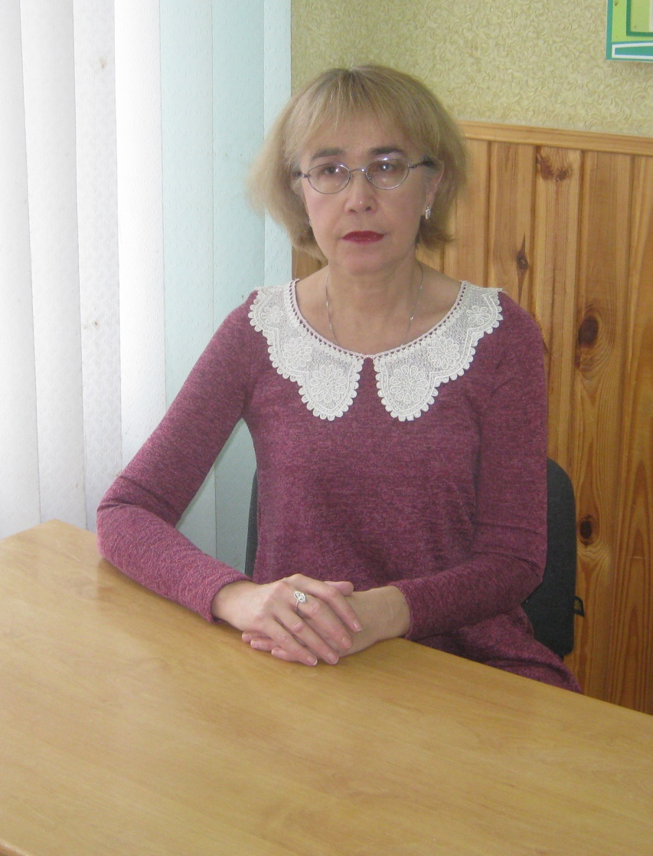
Мутова Наталія Володимирівна
Спеціаліст вищої категорії, вчитель-методист, нагороджена знаком «Відмінник України», Вчитель англійської та французької мов
Працює в Рокитнівському ліцеї №1 Рокитнівської селищної ради з 1985 р.

Slide 5

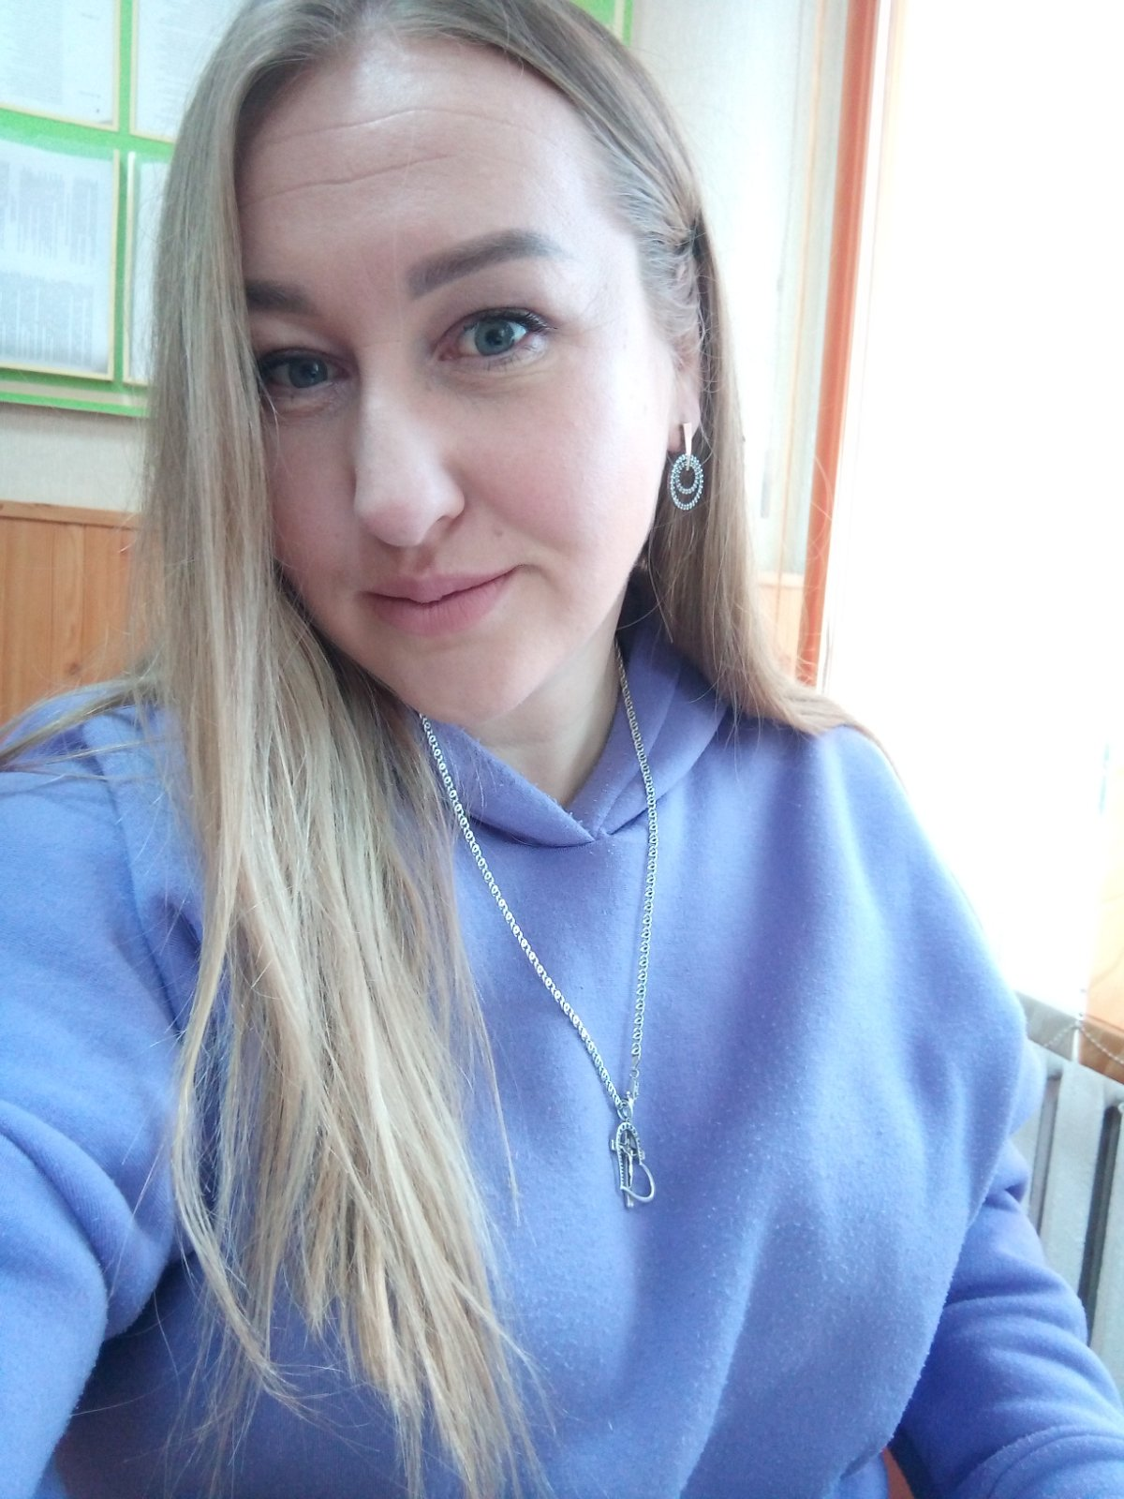
Лобач Юлія Петрівна
Спеціаліст ІІ- категорії,
Вчитель англійської мови та зарубіжної літератури
Працює в Рокитнівському ліцеї №1 Рокитнівської селищної ради з 2021 р.

Slide 6
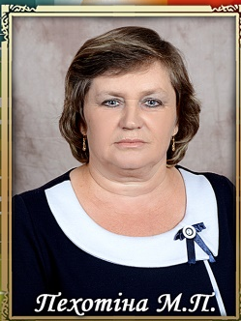
Пехотіна Марія Петрівна
Спеціаліст вищої категорії, «Старший вчитель» , вчитель англійської мови , Працює в Рокитнівському ліцеї №1 Рокитнівської селищної ради з 1984 р.

Slide 7

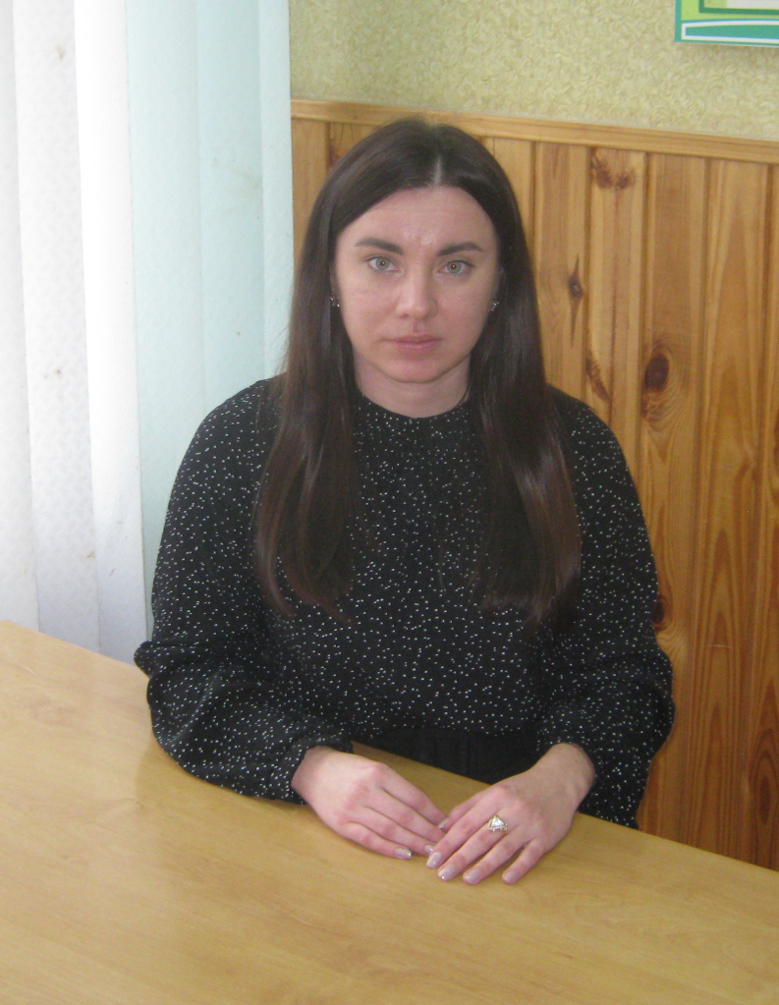
Ничипорчук Ірина Анатолівна
Вчитель англійської мови
Працює в Рокитнівський навчально-виховний комплекс
«Школа І ступеня – гімназія» з 2020 р.

